Slide 1
Лиро-эпический жанр
Выполнили студенты д-паб-21:
Ф. Чумаков, А. Передирей

Slide 2
Понятие лиро-эпического жанра
Лиро-эпический жанр (вид) литературно-художественного произведения сочетающее признаки эпоса и лирики; сюжетное повествование о событиях соединяется в них с эмоционально-медитативными высказываниями повествователя, создающими образ лирического «я».

Slide 3
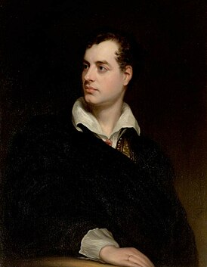
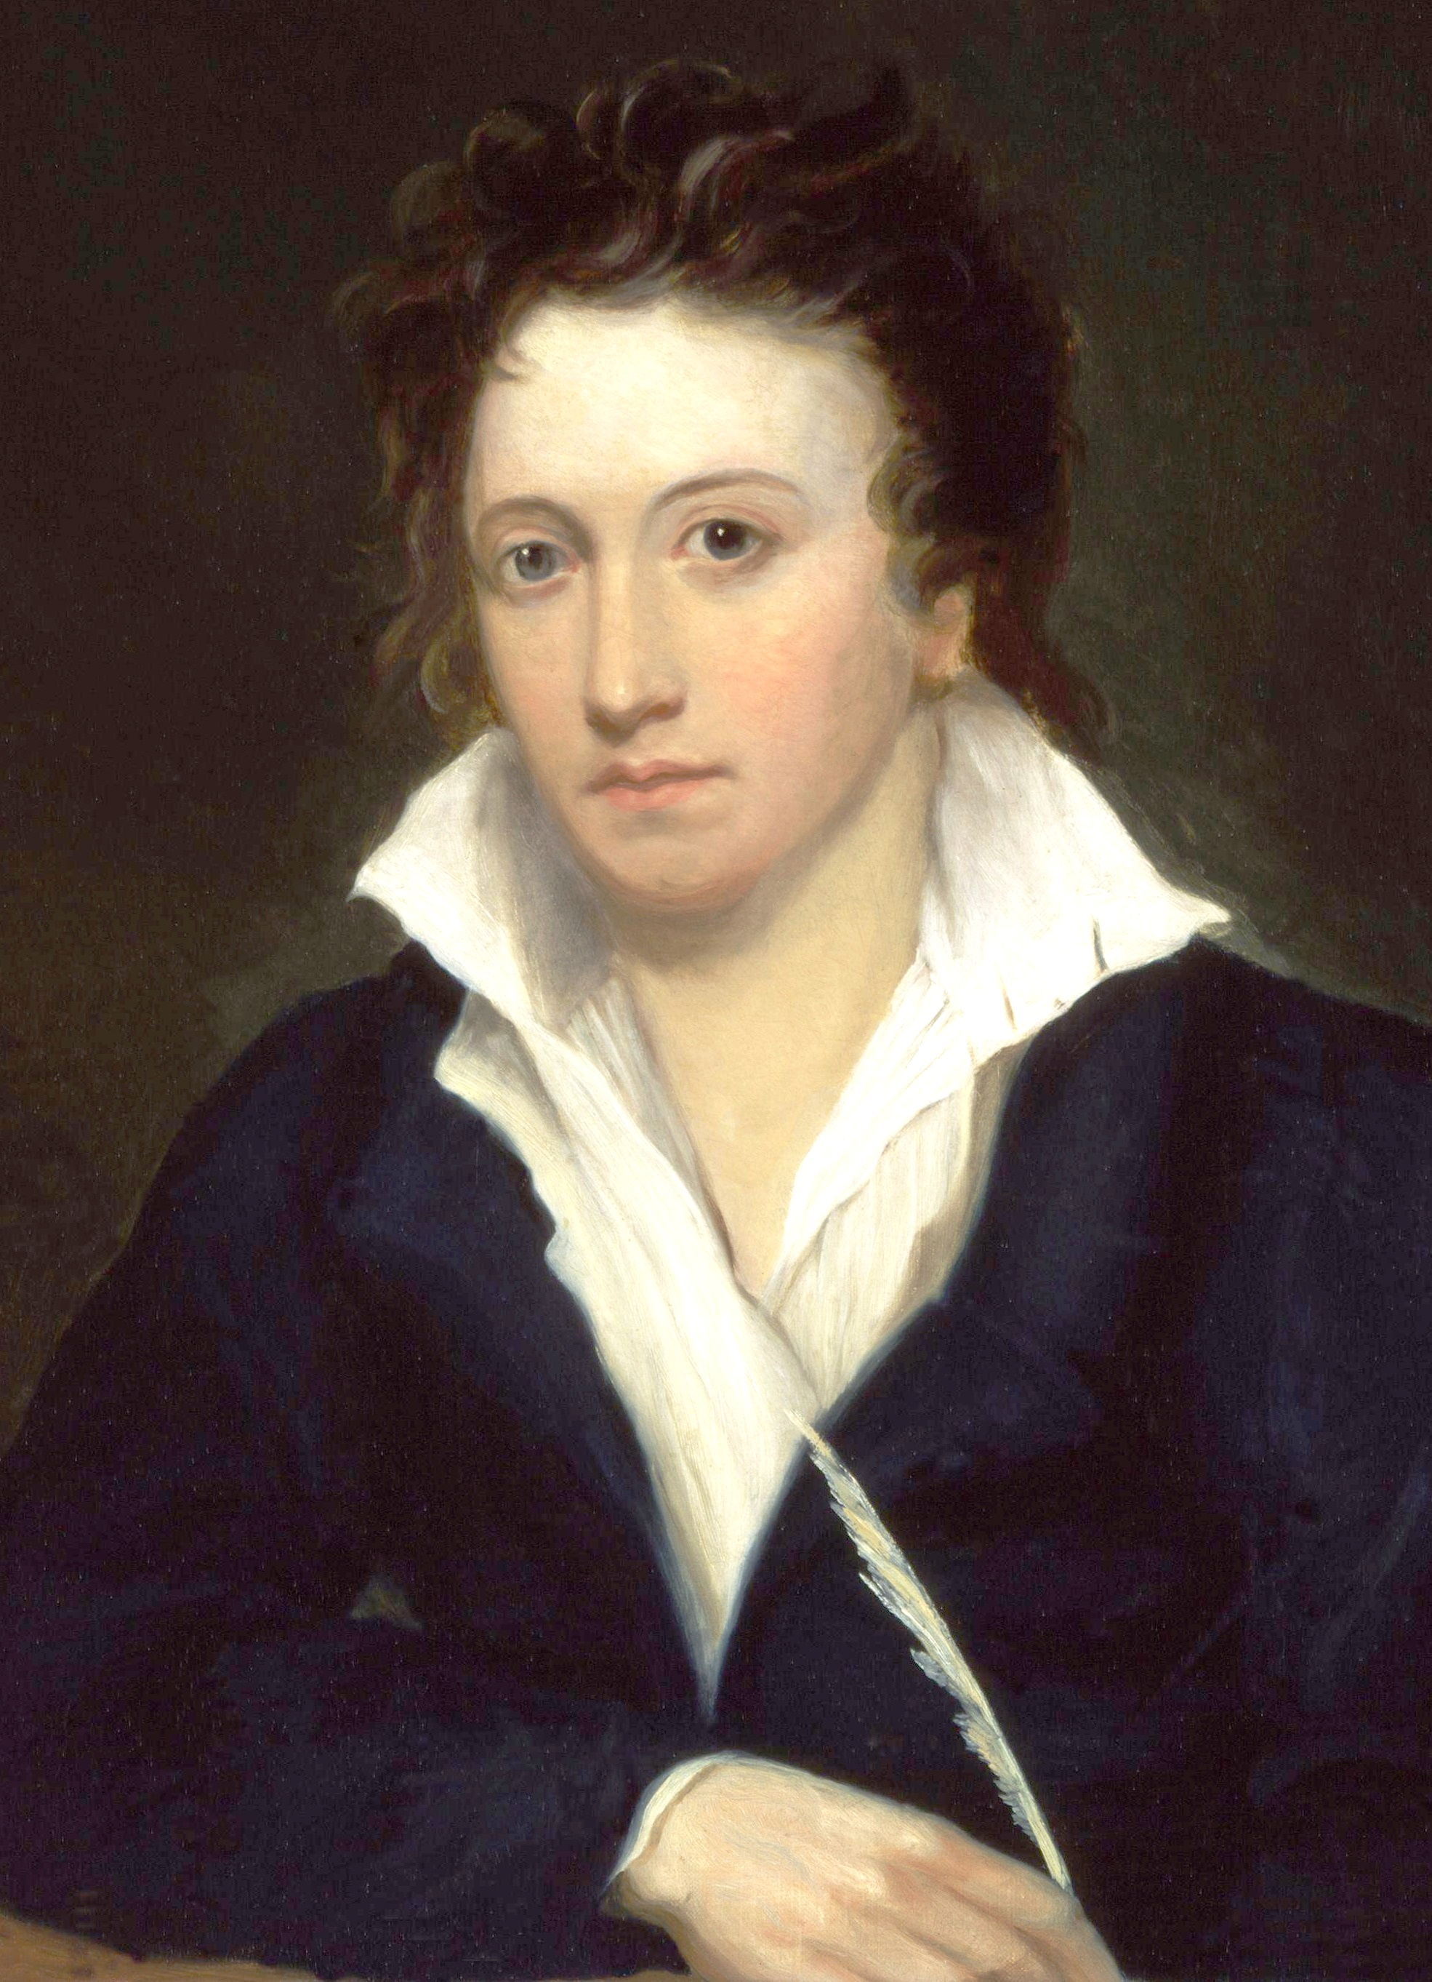
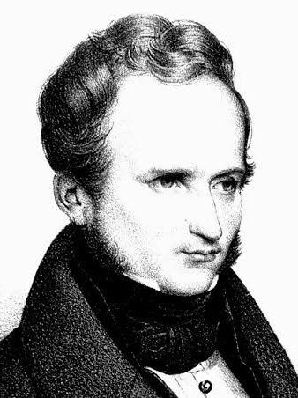
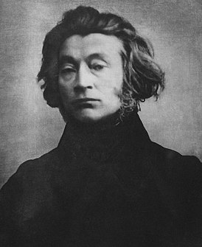
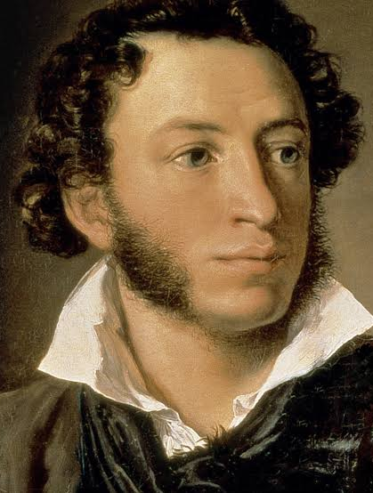
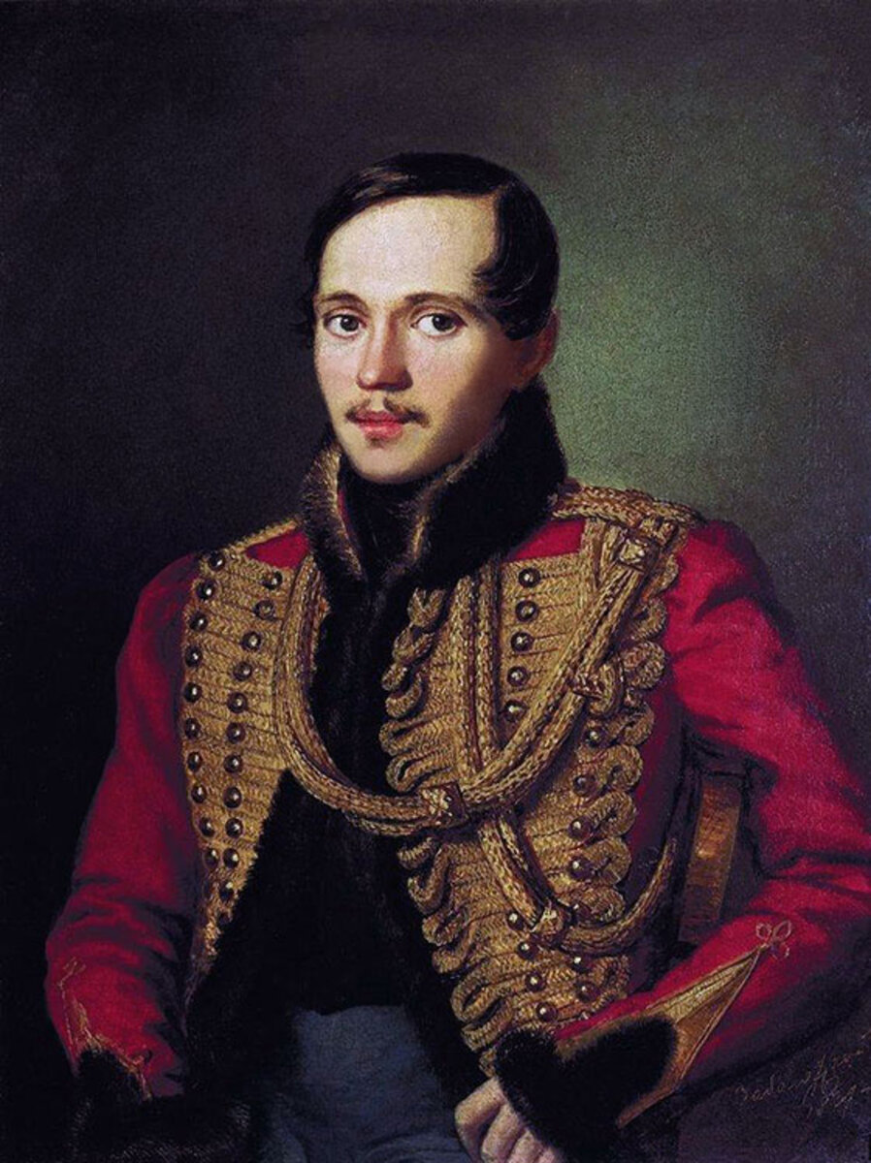
Расцвет лиро-эпического жанра

Slide 4



Раскрытие человеческого характера
С эпосом произведения лироэпики сближает в первую очередь развернутое сюжетное построение, изображение определенных и законченных человеческих характеров.

Slide 5

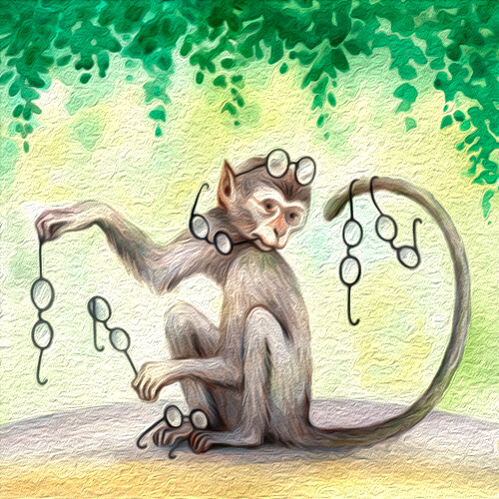

БАСНЯ
- это небольшой, чаще всего аллегорический рассказ, иногда написанный стихами, имеющий нравоучительное содержание.
И. А. Крылов
"Мартышка и очки", "волк и ягнёнок", "Слон и моська"

Slide 6
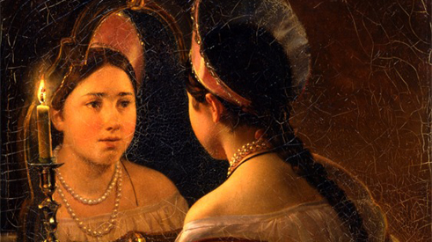
БАЛЛАДА
от прованс. balada – танцевальная песня) – небольшое сюжетное стихотворение, в основе которого лежит какой-нибудь необычный случай фантастического, исторического или героического содержания.

Slide 7
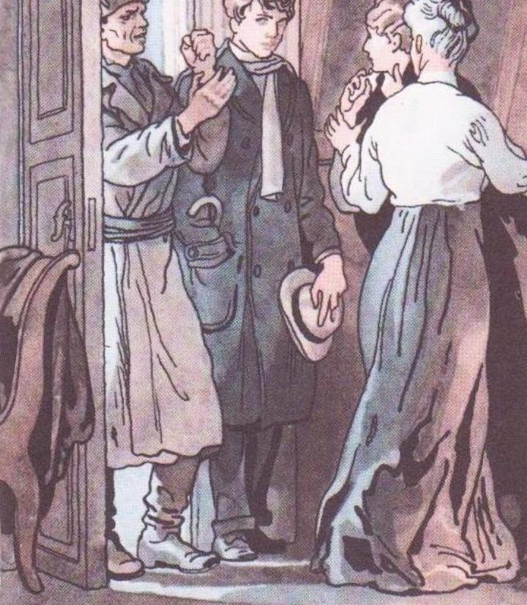
ПОЭМА
– лиро-эпический жанр стихотворного повествования с развернутым сюжетом и ярко выраженной оценкой того, о чем повествуется.

Slide 8
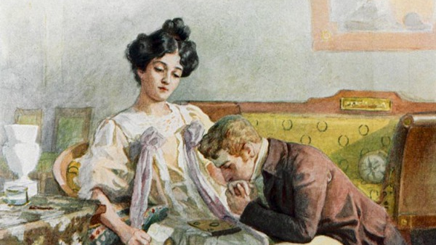
РОМАН В СТИХАХ
- лиро-эпический жанр поэзии, сочетающий многоплановость, эпическую объективность романного повествования и лирическое, субъективное начало.

Slide 9
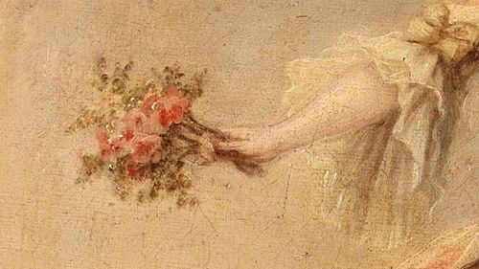
СПАСИБО ЗА ВНИМАНИЕ
!

